Slide 1
Biežāk konstatētās neatbilstības būvju tehniskajā apsekošanā ekspluatācijas uzraudzības ietvaros
Kristīne Griga
Būvju ekspluatācijas kontroles nodaļas vadītāja
Būvniecības kontroles departaments
01.12.2023.

Slide 2
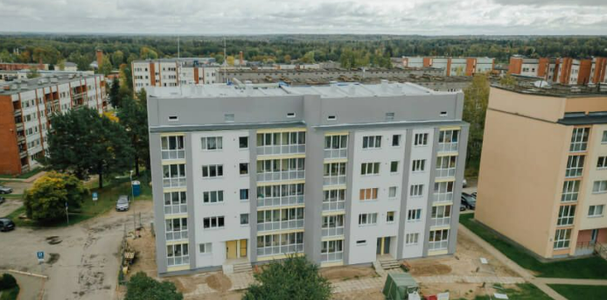
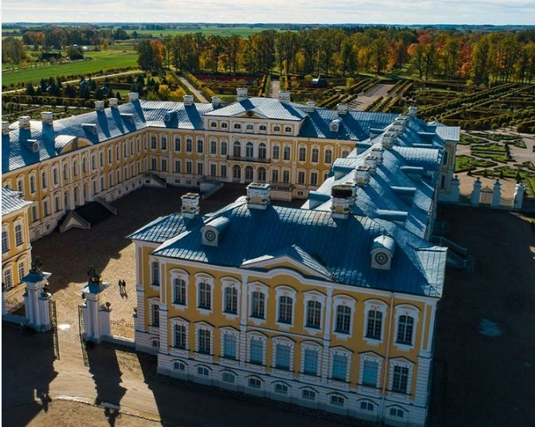
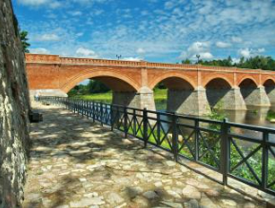
Periodiskās tehniskās apsekošanas (PTA) objekti un termiņi
3. un 2. grupas daudzstāvu daudzīvokļu dzīvojamās ēkas
3. un 2. grupas publiskas ēkas
Reizi 10 gados
Līdz 31.10.2031., ja ēka nodota ekspluatācijā pirms 01.11.2011.
2. un 3. grupas tilti, ceļu pārvadi, viadukti, estakādes, gājēju tilti un pārvadi, caurtekas, tuneļi, atbalsta sienas
Reizi 10 gados
Līdz 31.10.2024., ja ēka nodota ekspluatācijā pirms 01.10.2014.
Reizi 5 gados
Notes:
11. Otrās un trešās grupas tiltu, ceļu pārvadu, viaduktu, estakāžu, gājēju tiltu un pārvadu, caurteku, tuneļu un atbalstsienu periodisko tehnisko apsekošanu (galveno inspekciju) veic atbilstoši standartam LVS 190-11:2009 "Tilta inspekcija un pārbaude uz slodzi".

Slide 3

Kas ir paveikts publisko ēku PTA?
PTA veikta: 7,3 %
BVKB piekritīgas publiskas ēkas: 6826
* Saskaņā ar BIS datiem uz 27.11.2023.
Notes:
497 Veikta PTA

Slide 4
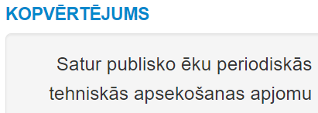
Kas ir jāvērtē publiskas ēkas PTA?
Mehāniskā stiprība un stabilitāte un lietošanas drošība
Ugunsdrošība
Patvaļīgā būvniecība
Jā/ Nē
Kopvērtējums par atbilstību/ neatbilstību BL 9.panta prasībām
MK 15.06.2021. noteikumu Nr.384 «Būvju tehniskās apsekošanas būvnormatīvs LBN 405-21» 10., 22.3.punkts
Notes:
10. Otrās vai trešās grupas publiskas ēkas periodiskās tehniskās apsekošanas laikā apsekotājs veic:
10.1. attiecīgās ēkas faktiskā tehniskā stāvokļa novērtējumu ēkas nesošajām būvkonstrukcijām visā ēkas apjomā attiecībā uz mehānisko stiprību, stabilitāti un lietošanas drošību (krišana, sadursme, apdegums, nāvējošs elektrošoks, eksplozijas radīts ievainojums);
10.2. attiecīgās ēkas būvkonstrukciju un to elementu faktiskā tehniskā stāvokļa ugunsizturības novērtējumu, kā arī ugunsdrošībai nozīmīgu inženiertehnisko sistēmu faktiskā tehniskā stāvokļa un darbspējas novērtējumu;
10.3. iespējamās patvaļīgas būvniecības pazīmju novērtējumu attiecīgajā ēkā un iespējamās patvaļīgās būvniecības ietekmi uz attiecīgās ēkas nesošajām būvkonstrukcijām.

Slide 5
PTA atzinuma ietekme
Īpašnieks
Apzināts ēkas faktiskais tehniskais stāvoklis
Uzraugošās iestādes
Mainās ekspluatācijas lietas riska līmenis
Uzraudzības kontroles īstenošana

Slide 6
Būvspeciālista norādījums PTA atzinumā
Kur iekļaut? | Kad iekļaut?
BIS «SECINĀJUMI UN NORĀDĪJUMI» | Ja norādījuma NEIZPILDE noteiktā termiņā var radīt kaitējumu būves lietotājiem un trešajām personām

Slide 7
Administratīvā atbildība par PTA neesamību
Nav veikta būves PTA
ĪPAŠNIEKS
3.grupas publiska ēka
Pārējās būves
Sods administratīvā pārkāpuma lietā
Administratīvais akts
Administratīvais akts
brīdinājums;
līdz 125 eiro fiziskai pers.;
līdz 500 eiro juridiskai personai.
Piespiedu izpilde/piespiedu nauda/ līdz 5000 (fiz.p.), 10 000 eiro (jur.p.)

Slide 8
«Ko no Tevis saprot sveša acs?
Ko gan viņi palīdzēt var Tev?
Tikai Tu pats. Tu pats.
Un atkal Tu pats.»
/I.Ziedonis/

